Slide 1

第二章 原核生物的形态、构造和功能
原核微生物是指核物质无核膜包裹，只有核区的裸露DNA的单细胞生物。主要有：
细菌、放线菌、蓝细菌、支原体、立克次氏体、衣原体。
当然也包括古菌。

Slide 2

第一节 细 菌
细菌是一类细胞细而短、结构简单、细胞壁坚韧、
二等分裂方式繁殖和水生性较强的原核微生物。
一般来讲，用肉眼看不见，必须借助于光学显微镜。

Slide 3
一、细菌细胞大小：
①数量级：微米级（μm ）；
②表示方法：0.5×0.5-5 μm（宽×长，直径） ；
③重量：10⁻¹²g／细胞，即10亿个细胞重量约为1mg；
④注意事项：
a、染色方法不同，测量结果差别可能很大；
b、菌龄、培养条件等因素也会影响测量结果。

Slide 4
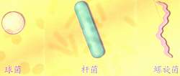
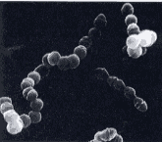
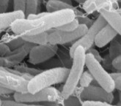
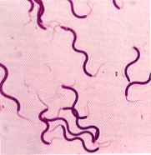
二、菌体形态
基本形状为球状、杆状、螺旋状，分别称为球菌、杆菌、螺旋菌。
有些细菌形状具有其它的特殊形态。

Slide 5
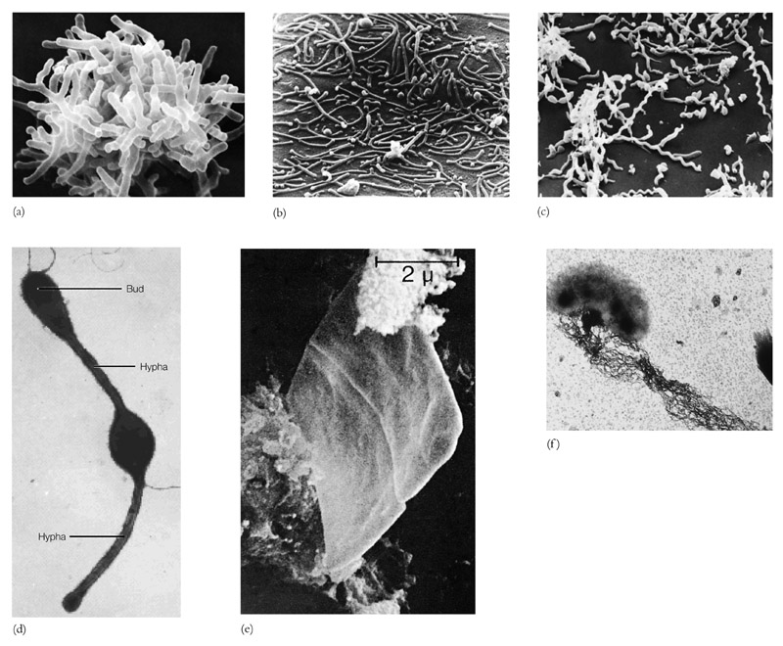
A 放线菌
B 肺炎支原体
C 螺旋体属菌
D 具有菌丝和芽的生丝微菌属菌
E 方形细菌
F 有柄的锈色嘉利翁氏菌

Slide 6
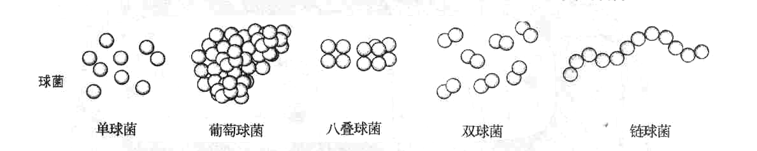
(一) 球菌（coccus）
单独存在时, 呈球状或拟球状，
根据细胞分裂方向及子细胞排列状态，球菌分为6种：
单球菌、双球菌、链球菌、四联球菌、八叠球菌、葡萄球菌。
是分类和鉴定的重要依据。
球菌的大小：以直径表示 ，大多数为1.0 μm。
四联球菌
八叠球菌

Slide 7

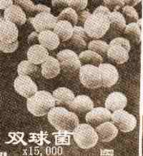
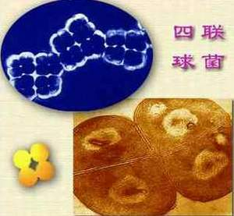
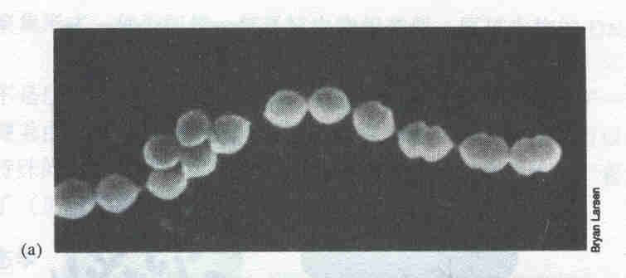
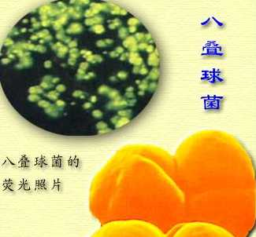
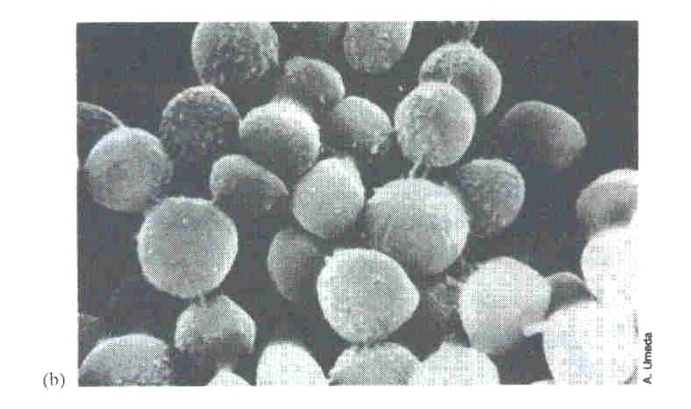
链球菌
葡萄球菌

Slide 8
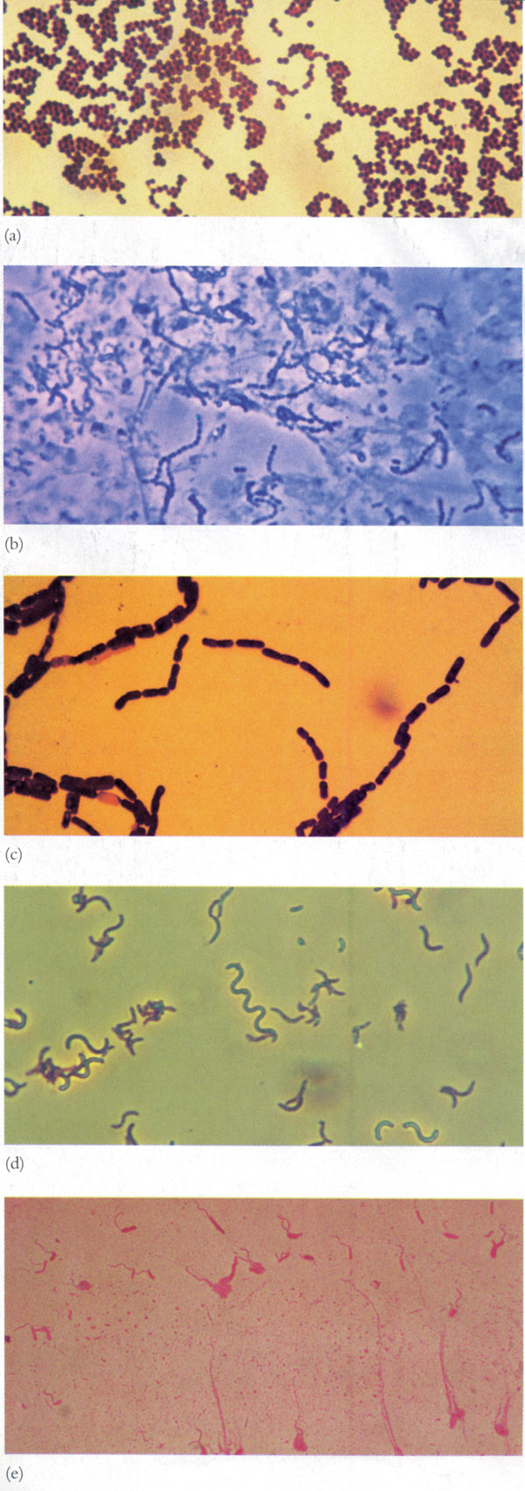
金黄色葡萄球菌
（ × 1000）
粪肠球菌（ × 200）

Slide 9
（二）杆菌(bacillus)
基本形态呈杆状。大小、长短、粗细不一致。
菌体很长称为长杆菌，短而粗，称为短杆菌，近似于椭圆形称为球杆菌。
两端一般钝圆，少数平截，有的略呈尖型。
杆菌总是沿着与菌体长轴垂直方向分裂，多数分裂后立即分散。单个存在，称单杆菌，两两成对，称双杆菌；少数连接成链状称链杆菌。
大小（宽×长）: 一般为0.2-1.25×0.5-5.0 μm;

Slide 10
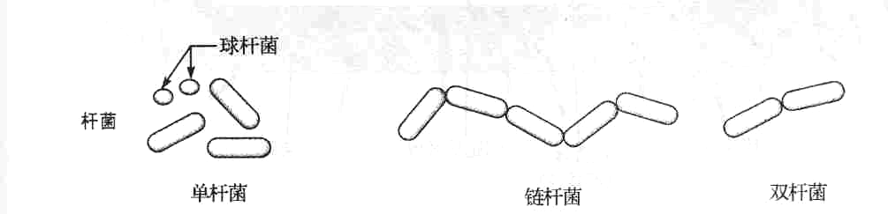

巨大芽孢杆菌（ × 600）

Slide 11
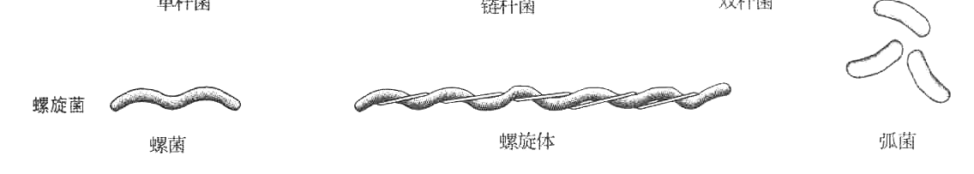
（三）螺旋菌(spirilla)
菌体螺旋状，大小一般为0.3-1.0×1.0-50 μm ，
螺旋不足1环称为弧菌（vibrio），2-6环的小型、坚硬的螺旋状细菌称为螺菌（spirochaeta）, 通常超过6环的体长、柔软的螺旋状细菌则专称螺旋体（spirochaeta）。

Slide 12
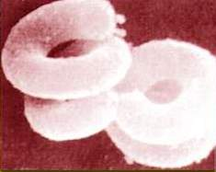
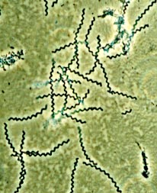
弧菌 螺菌 螺旋体

Slide 13
深红红螺菌（ × 500）
霍乱弧菌（ × 1000）

Slide 14
在自然界存在的细菌中，
以杆菌为常见，
球菌次之，
螺旋菌则最少。

Slide 15
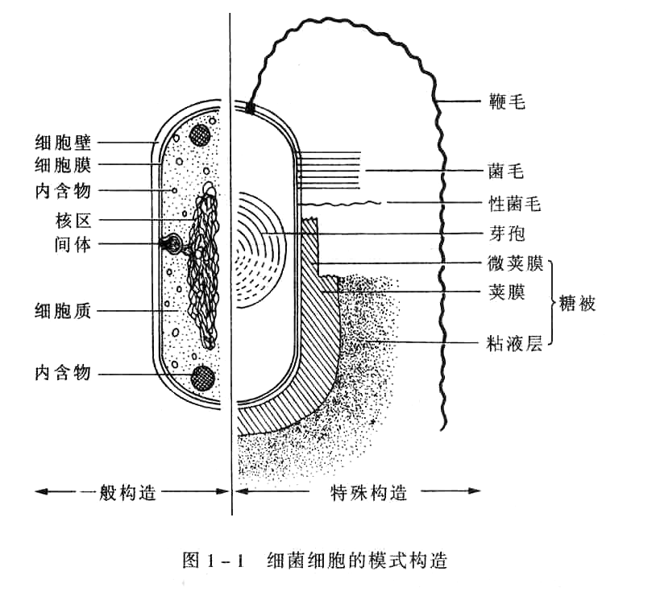
三、细胞结构与功能
可分为一般构造和特殊构造，
一般构造是多数细菌都有的构造，包括细胞壁、细胞膜、细胞质、核质体等；特殊构造包括鞭毛、菌毛、荚膜、
芽孢等。

Slide 16
（一）一般构造
1、细胞壁和革兰氏染色
（1） 位于细胞最外层的厚实、坚韧的层状结构，主要由肽聚糖构成。可通过染色、质壁分离等方法，再在光学显微镜下观察或用电镜观察。
细胞壁(cell wall)的功能:
a.固定细胞外形、提高机械强度；
b.为细胞生长、分裂、鞭毛运动所必需；
c.阻拦大分子有害物质进入细胞；
d.与细菌的抗原性、致病性和对噬菌体的敏感性有关。

Slide 17
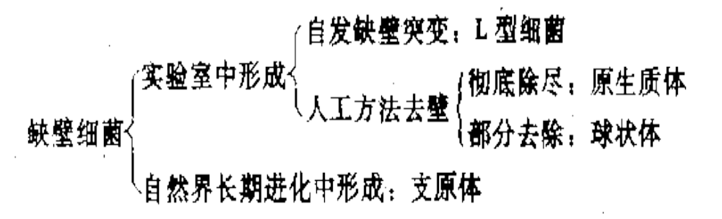
（2）细胞壁缺损的或无细胞壁的细菌
原生质体：在人工条件下用溶菌酶除尽原有细胞壁 或用青霉素抑制细胞壁的合成后，所留下的仅由细胞膜包裹着的脆弱细胞，
一般由革兰氏阳性菌形成。
原生质球或球状体：指还残留着部分细胞壁的原生质体，
一般由革兰氏阴性菌形成；
L型细菌：专指在实验室中通过自发突变而形成的遗传性稳定的
细胞壁缺陷菌株。
支原体: 自然进化形成的无细胞壁细菌。

Slide 18
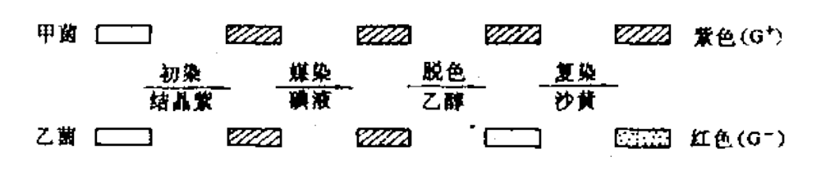
（3）革兰氏染色(Gram stain)
革兰氏染色法是由丹麦医生C.Gram于1884年创立，
因此称为革兰氏染色法（Gram stain）。
其简要操作分初染、媒染、脱色和复染四步。
分为两大类：
一类染成紫色，称革兰氏阳性细菌（G⁺），
另一类被染成红色，称革兰氏阴性细菌（G⁻）。

Slide 19
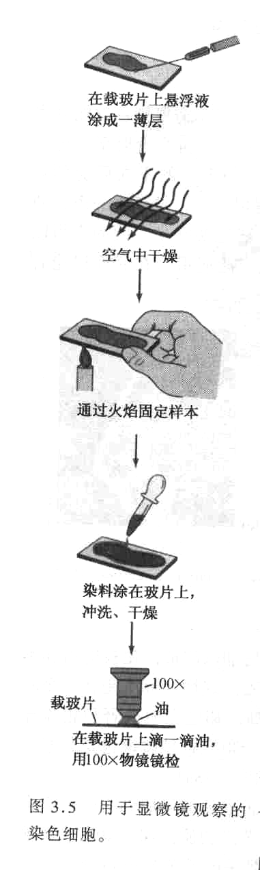
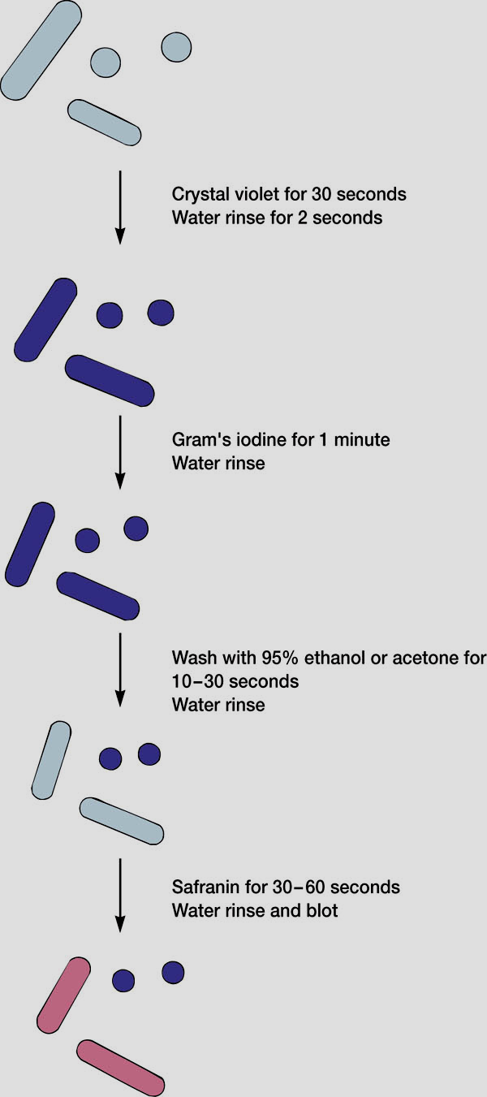

Slide 20
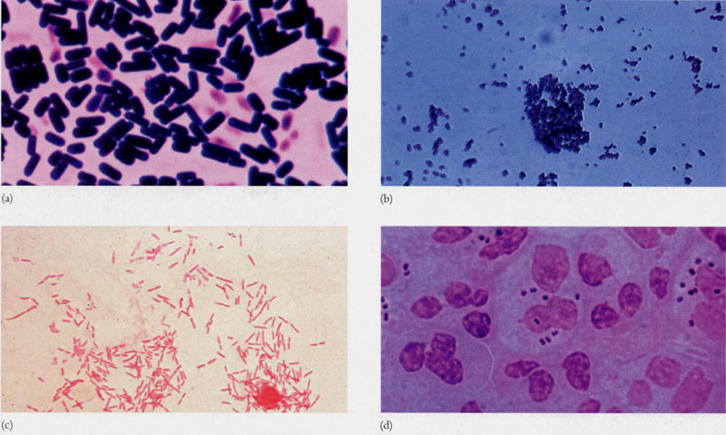
革兰氏阳性菌—产气荚膜梭菌（ × 800）
革兰氏阴性菌—大肠杆菌（ × 500）

Slide 21
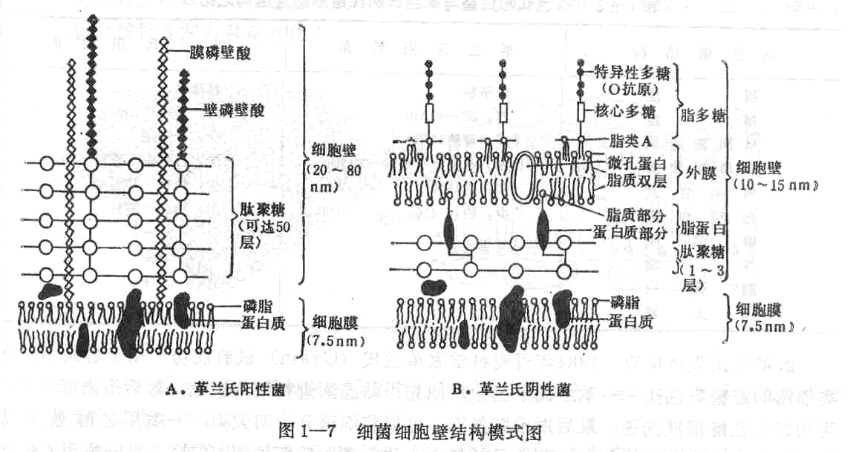
（4）革兰氏阳性菌与革兰氏阴性细菌细胞壁结构
革兰氏阳性菌与革兰氏阴性菌细胞壁的构造比较

Slide 22
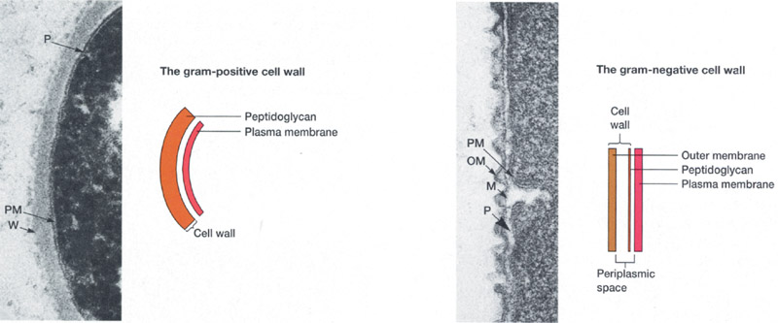
M：肽聚糖层或胞壁质层 OM：外膜 PM：质膜
P：周质空间 W：革兰氏阳性肽聚糖壁

Slide 23
（5）细菌细胞壁的主要成分—肽聚糖
主要成分是肽聚糖， 肽聚糖是由聚糖骨架、四肽侧链和交联桥组成
（革兰氏阴性细菌的肽聚糖无交联桥）。
聚糖骨架:
由两种氨基糖即N-乙酰葡萄糖胺和N-乙酰胞壁酸交替间隔排列，
经β –1，4糖苷键联接而成的;
四肽侧链:
连接在胞壁酸上，其氨基酸依次为
L-丙氨酸、D-谷氨酸、L-赖氨酸、D-丙氨酸；
革兰氏阴性菌第三位的氨基酸为二氨基庚二酸（DAP），

Slide 24
交联桥:
五个甘氨酸组成, 将四肽侧链第三位的L—赖氨酸连接到聚糖骨架相邻四肽侧
链第四位的D-丙氨酸上，构成坚韧的三维立体网状结构。
革兰氏阴性菌的肽聚糖没有五肽交联桥，
四肽侧链中第三位二氨基庚二酸（DAP）与相邻四肽侧链中第四位的D-丙氨酸直接联结，只有二维结构，形成单层平面的网络。

Slide 25
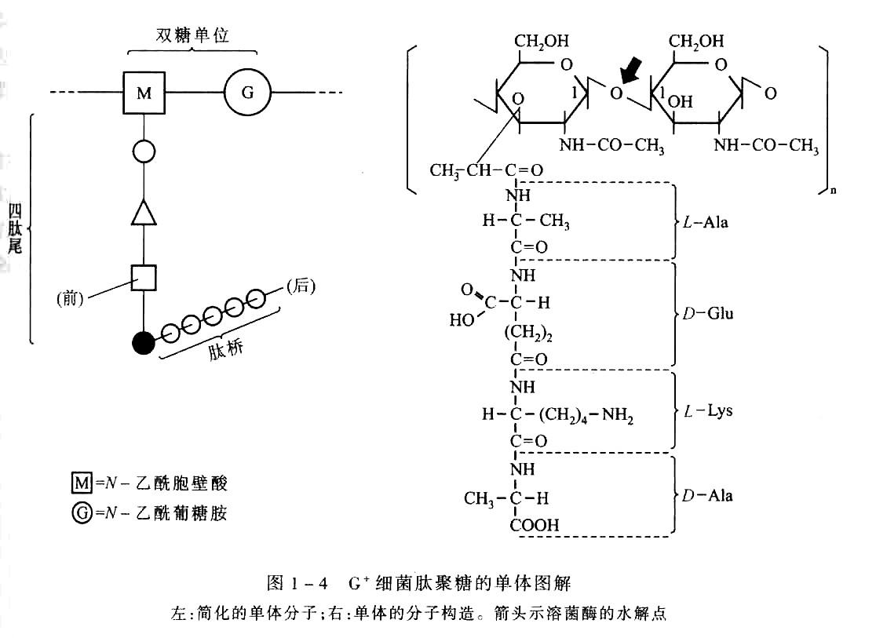

Slide 26
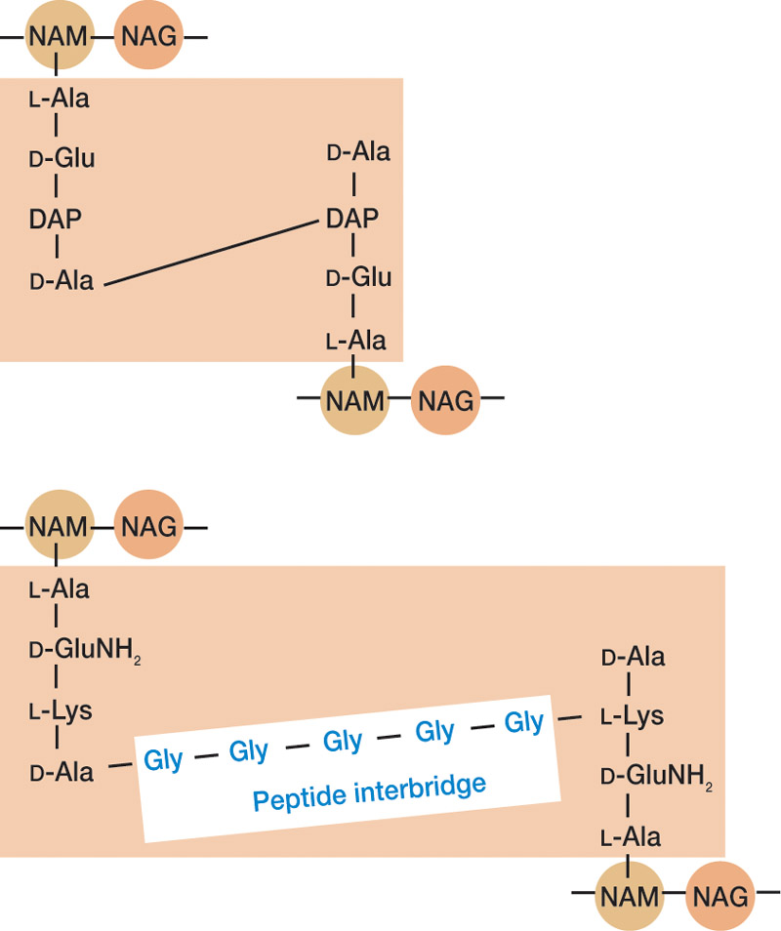
革兰氏阳性细菌（G⁺)四肽侧链连接
革兰氏阴性细菌（G⁻)四肽侧链连接

Slide 27
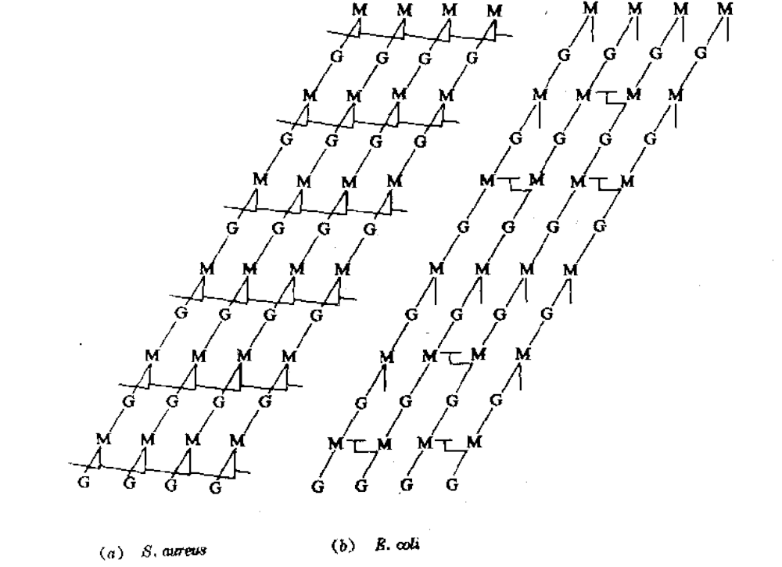

Slide 28
革兰氏阳性细菌的细胞壁：
较厚，约为20-80nm；
肽聚糖，主要成分，约15-50层厚，占细胞壁干重的50~80%。
磷壁酸，革兰氏阳性菌细胞壁的特有成分，
从连接位点上分为壁磷壁酸和膜磷壁酸，
从化学组分上分甘油磷壁酸和核糖醇磷壁酸。
磷壁酸主要功能：
1、带负电荷，可与环境中的Mg²⁺等阳离子结合，提高阳离子浓度，
以保证细胞膜上一些合成酶维持高活性的需要；
2、调节细胞内自溶素活力，防止细胞自溶死亡；
3、保证革兰氏阳性致病菌与宿主间的粘连；
4、赋予革兰氏阳性菌以特异的表面抗原；
5、提供某些噬菌体以特异的吸附受体。

Slide 29
革兰氏阴性细菌的细胞壁：
较薄，约为10-15nm，结构比较复杂，
肽聚糖含量少，只有1-3层，占细胞壁干重的10-20%左右；肽聚糖层缺少五肽交联桥，结构疏松。
在肽聚糖层外，由内向外依次为脂蛋白、外膜和脂多糖。

Slide 30
脂多糖（LPS）：
是位于革兰氏阴性细菌细胞壁外层的一层较厚（8-10nm）
的类脂多糖类物质。由类脂A、核心多糖和O-特异侧链三部分所组成。
主要功能：
① 是革兰氏阴性细菌致病物质—内毒素的物质基础；
② 与磷壁酸相似，吸附Mg ²⁺、Ca ²⁺等阳离子以提高这些离子
在细胞表面的浓度；
③ 决定了革兰氏阴性细菌细胞表面抗原的多样性。
④ 许多噬菌体在细胞表面的吸附受体。

Slide 31
革兰氏阳性菌与革兰氏阴性菌细胞壁成分比较
细胞壁 | 革兰氏阳性菌 | 革兰氏阴性菌
肽聚糖 类脂含量 脂蛋白 磷壁酸 脂多糖 | 多，占细胞干重50~80% 少，约1~4% 少 多数有 - | 少，占细胞干重10~20% 多，约11~22% 多 - +

Slide 32
抗酸细菌（acid-fast bacteria)的细胞壁：
一类特殊的G⁺细菌，
细胞壁中含有大量分枝菌酸(mycolic acid)等蜡质成分，约占细胞壁干重的60%；
被酸性复红染色后，不能像其它G⁺细菌那样被盐酸乙醇脱色而得名。
蜡质膜位于细胞壁外层，厚实、无定型，使营养物、染料、抗菌药物难以渗入；
蜡质膜上嵌埋有许多微孔蛋白，增加了透水性；
肽聚糖含量很低，在结构上类似于G⁻细菌。

Slide 33
古菌（Archaea)的细胞壁：
目前为止，除热原体属（Thermoplasma)外，
其它古菌都有细胞壁。
功能与细菌的细胞壁类似；
化学组成差别很大，不含肽聚糖、胞壁酸和D-氨基酸；
有些含有假肽聚糖、有的含多糖、有的含糖蛋白或蛋白质。

Slide 34
假肽聚糖(pseudopeptidoglycan):
糖骨架：
由N-乙酰葡萄糖胺和N-乙酰塔罗糖胺糖醛酸
以β-1、3糖苷键连接而成；
肽尾（肽侧链）：
连接于N-乙酰塔罗糖胺糖醛酸，
一般由3个L-型氨基酸（L-Glu、L-Ala、L-Lys)组成；
肽桥（交联桥）：
L-Glu，将相邻肽尾的末端L-Lys连接起来。

Slide 35
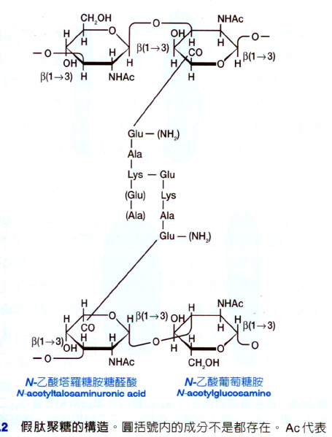
N-乙酰塔罗糖胺糖醛酸 N-乙酰葡糖胺
图3-2 古细菌假肽聚糖的结构

Slide 36
独特多糖：
甲烷八叠球菌属（Methanosarcina）的细胞壁
缺少假肽聚糖，但含有可使细胞壁染成革兰氏阳性的独特多糖，其含有半乳糖胺、葡糖醛酸、葡萄糖和乙酸，但不含磷酸和硫酸。

Slide 37
硫酸化多糖 ：
革兰氏阳性、极端嗜盐的盐球菌属（Halococcus）的细胞壁也缺少假肽聚糖，
而是由硫酸化多糖组成的，含有葡萄糖、甘露醇、半乳糖和相应的氨基糖，以及糖醛酸、乙酸。

Slide 38
糖蛋白 ：
革兰氏阴性、极端嗜盐的盐杆菌属（Halobacterium）的
细胞壁则是由糖蛋白构成的。
其糖基部分变化相当大，包括葡萄糖、葡糖胺、甘露醇、
核糖和阿拉伯糖；
而蛋白质部分则由大量酸性氨基酸，尤其是天冬氨酸组成。

Slide 39
（6）革兰氏染色的机制及意义
染色机制：
G⁺ 为什么会被染成紫色？
肽聚糖含量较多，脂类物质含量较低，
用酒精或丙酮（脂溶剂）处理脱水，而使壁的肽聚糖网孔变小，
通透性降低， 使结晶紫与碘的复合物溶不出来，也就不能染上复染液的颜色而保持原来的紫色。
芽孢杆菌、绝大多数球菌、所有的放线菌和酵母菌呈革兰氏阳性反应。

Slide 40
G⁻为什么会被染成红色？
脂类物质较多，肽聚糖少，
酒精或丙酮（脂溶剂）溶掉脂类，使细胞壁的透性增加，
把结晶紫与碘的复合物溶出，而染上复染液的红色。
大多数无芽孢杆菌、弧菌、螺旋菌和某些球菌呈阴性反应。

Slide 41
2、细胞膜 (cell membrane)
结构与性质：
细胞膜位于细胞壁内侧，紧包住细胞质，
厚7.5-10nm，柔软而有弹性，约占细胞干重的10-30%，
主要成分为 60-70%的蛋白质、20-30%的脂类、约2%的多糖。
细胞膜所含的脂类均为磷脂。
通过质壁分离、选择性染色、原生质体破裂或电镜观察等方法，
可以证明细胞膜的存在。
细胞膜结构一般采用Singer和 Nicolson提出的液态镶嵌模型解释。

Slide 42
功 能：
a. 控制细胞内、外的物质运送、交换；
b. 维持细胞内正常渗透压的屏障作用；
c. 合成细胞壁各种组分和荚膜等大分子的场所；
d. 进行氧化磷酸化和光合磷酸化的产能基地；
e. 鞭毛的着生点和提供其运动所需的能量等。

Slide 43
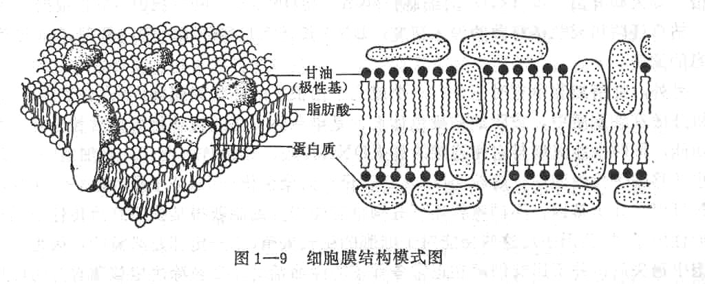

Slide 44
中间体（mesosome）：
细胞膜内陷形成的层状、管状或囊状的结构。
主要功能：
可能与DNA的复制和分离、
酶和其他蛋白质的分泌、
细胞分裂时的横隔形成、
芽孢的形成有关。

Slide 45
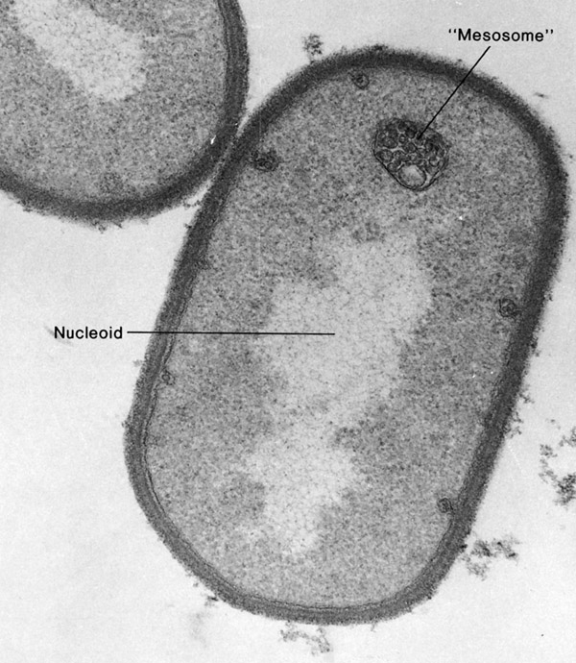

Slide 46
古细菌的细胞膜：
古细菌的细胞膜在本质上也是由类脂构成的，但其与细菌和真核生物的细胞膜在结构、组成上具有明显的差异。
分支碳氢链 ：
类脂的疏水尾是分支的碳氢链（烃链），是由异戊二烯的
重复单位构成的长链烃（如四聚体植烷、六聚体鲨烯等）。

Slide 47
醚键连接：
类脂的亲水头（甘油）通过醚键
与分支碳氢链相连接形成甘油二醚（glycerol diether）或二甘油四醚（diglycerol tetraether）。

Slide 48
独特的单分子层膜或单、双分子层混合膜 ：
当类脂为二甘油四醚时，连接两个甘油分子间的
植烷侧链发生共价结合形成二植烷（diphytanyl），
因而形成单分子层膜。
极端嗜热古菌（如热浆菌属和硫化叶菌属）的细胞膜几乎都是二甘油四醚构成的单分子层膜。

Slide 49
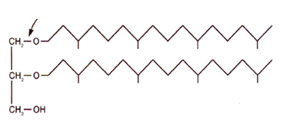
醚 鍵
植 烷
古菌细胞膜类脂的醚键连接
（Prescott et al. 2002）

Slide 50
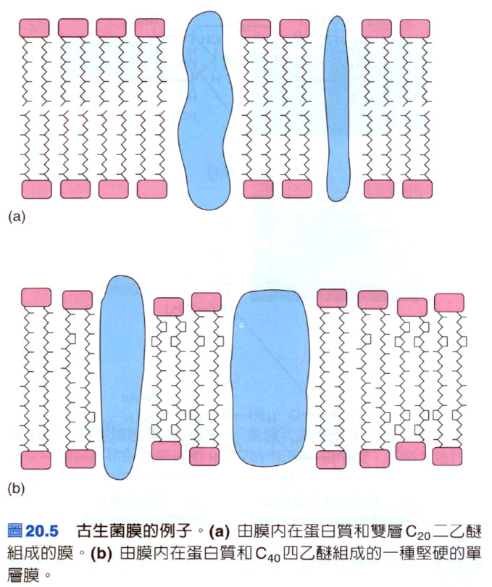
植 烷
蛋白质
二植烷
（a）由甘油二醚组成的双分子层膜； (b)由二甘油四醚组成的单分子层膜
古细菌细胞膜结构（Prescott et al. 2002）示意图

Slide 51
多种极性脂：
甘油的C3分子上连接多种不同的基团
（如磷酸酯基、硫酸酯基、糖基等），
形成磷酸脂、硫酸脂和糖脂等。

Slide 52
多种独特脂质 ：
仅在嗜盐菌的细胞膜中就发现含有
细菌红素、α-胡萝卜素、β-胡萝卜素、
番茄红素、视黄醛和奈醌等。

Slide 53
3、细胞质（ cytoplasm）及其内含物
包裹在细胞膜内，无色、透明、粘稠的胶体物质。
主要成分：
核糖体、酶、中间代谢物、贮藏物、无机盐载色体等；少数细菌含有羧酶体（羧化体）、气泡或伴胞晶体等。
内含物是细胞质内的一些颗粒状或泡囊状结构。

Slide 54
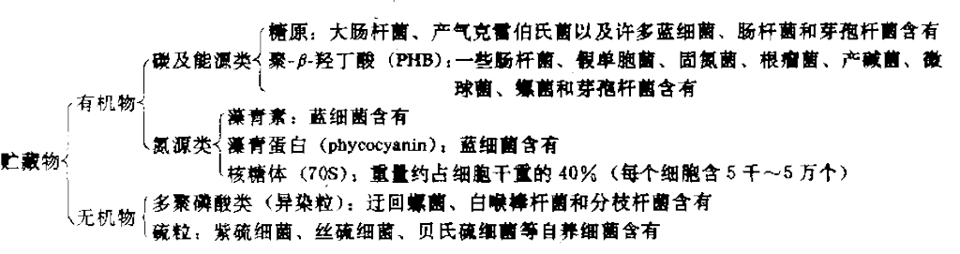
内含物：
① 贮藏物：不溶颗粒，贮藏营养物质。

Slide 55
A. 异染颗粒：
细胞内磷素的一种储存形式，主要成分是多聚偏磷酸。
当用美蓝或苯胺蓝染色时，它可与多聚偏磷酸盐结合，
呈淡紫红色，这种颜色变化叫异染现象。
主要功能：贮藏磷元素和能量，并可降低细胞渗透压。

Slide 56


Slide 57
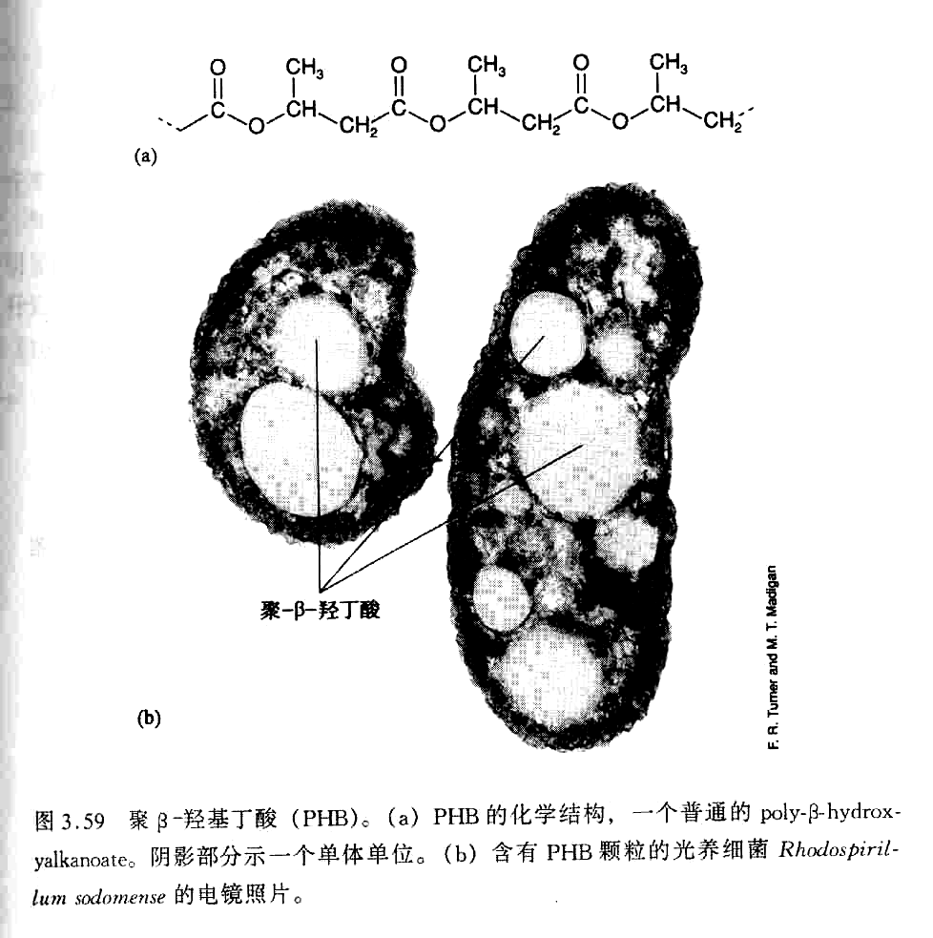
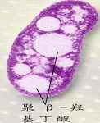
B. 聚β-羟基丁酸（PHB）颗粒：
细胞内碳素和能源贮藏物，主要成分为类脂物质，
可降低细胞渗透压。作为可降解塑料原料。
能被苏丹黑染色；在显微镜下，通常显现为折光性很强的小体。

Slide 58
C. 藻青素和藻青蛋白：
通常存在于蓝细菌中, 辅助光合色素;
内源性氮素贮藏物，兼有能源贮藏作用。
藻青素呈颗粒状，由含精氨酸和天冬氨酸残基的
分枝多肽所构成，分子量在25，000-125，000道尔顿。

Slide 59
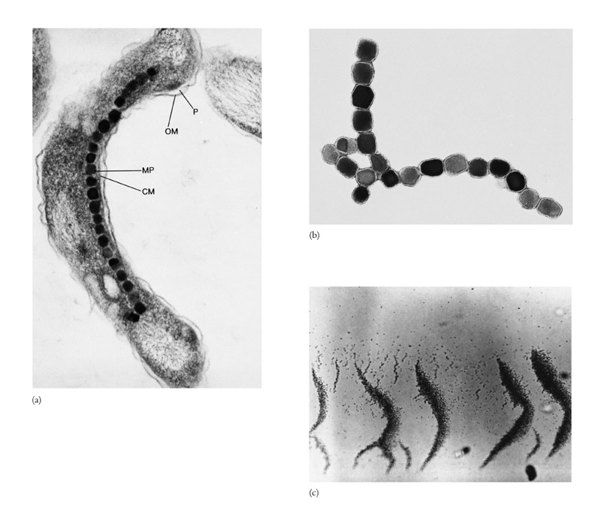
②磁小体：
存在于趋磁细菌中，主要成分为Fe₃O₄ ，无毒，具有导向功能，即可引导细菌游向最有利的泥、水界面微氧环境处生活。

Slide 60
③羧酶体：
存在于自养细菌细胞中，
在CO₂固定中起关键作用。

Slide 61
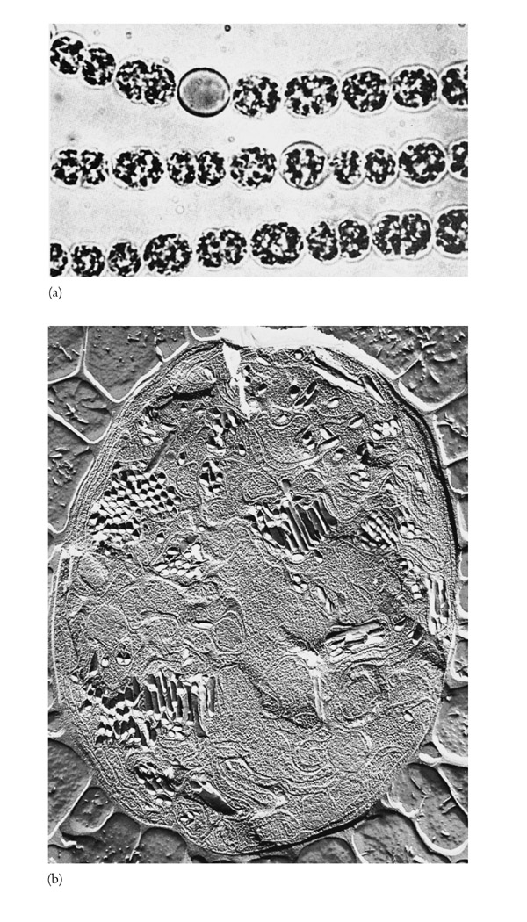
④气 泡：
光能营养型、无鞭毛水生细菌中的泡囊状内含物，调节比重，使其漂浮在最适水层，获得光能、氧和营养物质。

Slide 62
4、核 区
无核膜、核仁，在核区中充满深度卷曲、折叠的DNA双螺旋细丝；称为原核、核质体、类核、拟核或核基因组等。
在正常情况下，1个细胞内只有1个核，多集中于菌体中央。处于分裂活跃的细菌，由于DNA复制先于细胞分裂，1个细胞内可见2-4个核。
细菌的核可看成1条染色体，储存、和传递遗传物质。

Slide 63
质 粒：
在细菌的核外，有一个或几个小形、共价、
闭合环状的DNA分子，是染色体以外的遗传物质。
可分散在细胞质中，也可附加在染色体上。
质粒DNA分子携带某些特殊性状的基因，可通过转
化、接合或转导方式，传递给受体细菌，也能携带染色
体DNA片段一起转移。
质粒成为基因工程中被广泛采用的DNA载体。

Slide 64
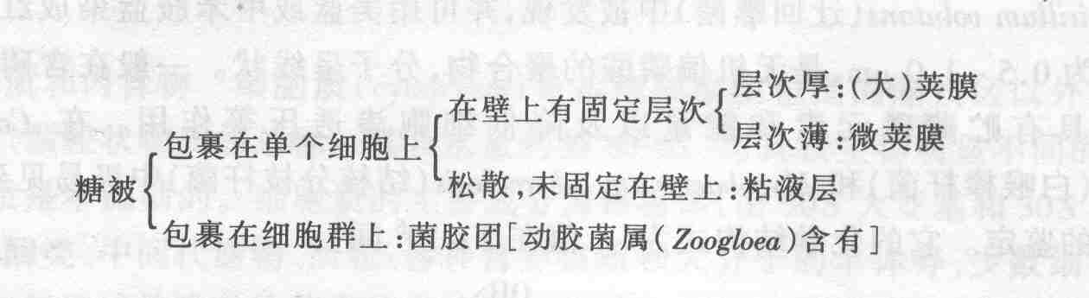
(二）特殊构造
1、糖被（glycocalyx）
包被于细胞壁外的一层透明胶状物质。
具有一定外形的糖被，称为荚 膜 (capsule)。
糖被没有明显的边缘，则叫粘液层。
如果荚膜内含有多个细菌，又称为菌胶团。
成 分: 90%的水分，多糖或多肽。

Slide 65
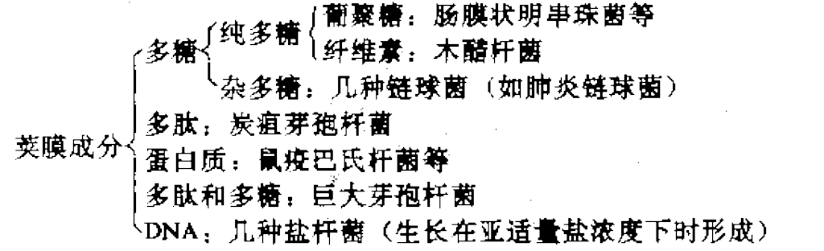
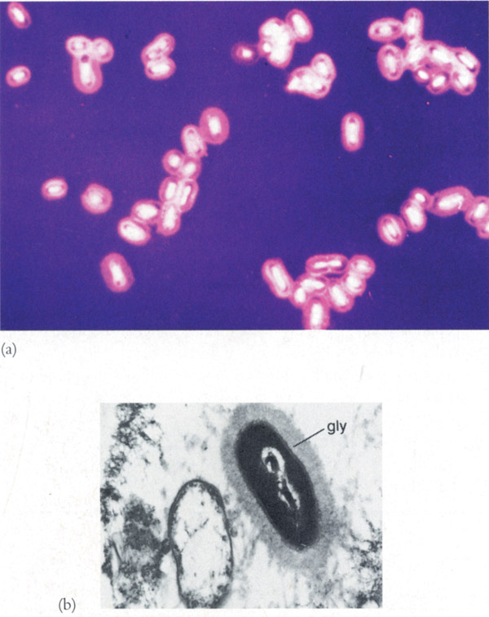
荚膜可通过离心而沉降（分层）；
粘液层通过离心无法使它沉降。
进行负染色可以在光镜下观察到。

Slide 66
功能:
①保护作用： 保护细菌免受干燥影响、免受其它细菌吞噬；
②与致病菌毒力有关；
③提供养料和堆积代谢废物；
④是细菌鉴定依据之一；
⑤附着作用： 唾液链球菌分泌已糖基转移酶，使蔗糖转变
成果糖，把细菌粘附在齿表。
⑥透性屏障和离子交换系统；
⑦细菌间的信息识别作用。

Slide 67
荚膜与人类生产实践有密切的关系。
1、用于菌种鉴定；
2、用作药物和生化试剂；
3、用作工业原料；
4、用于污水的生物处理

Slide 68
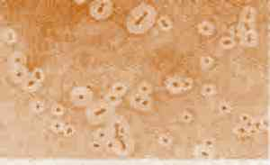
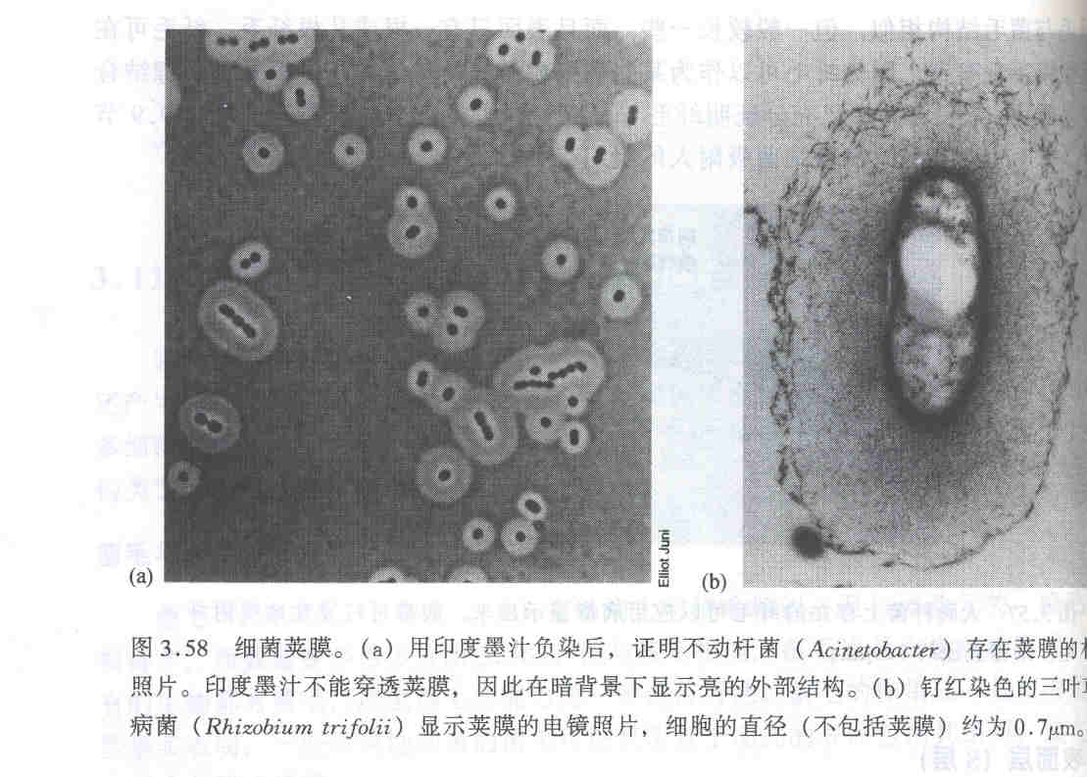

Slide 69
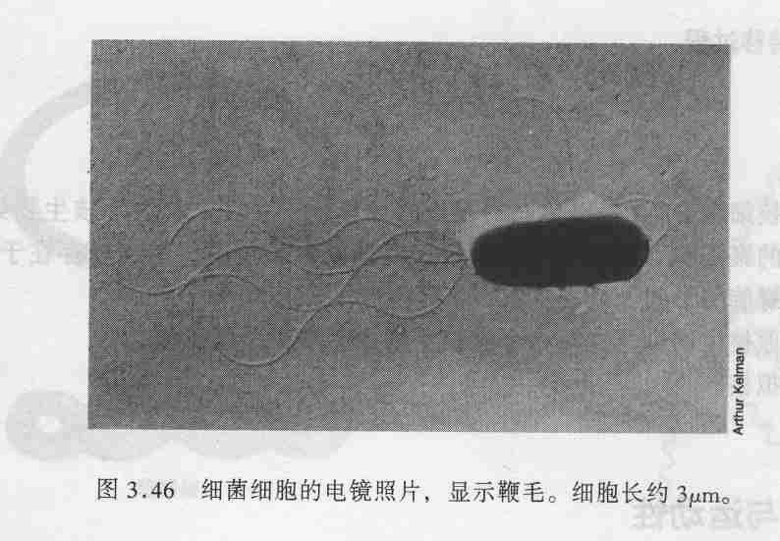
2、鞭毛（flagella）
许多细菌从菌体内鞭毛基粒上长出的细长、呈波状的丝状体，穿过细胞壁伸出体外；是细菌的运动器官。
鞭毛纤细，直径10-20nm，需用电子显微镜观察，
在普通光学显微镜下需经特殊的染色方法观察。

Slide 70
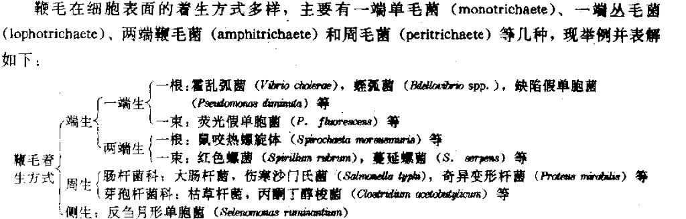
根据鞭毛数目及其排列方式，可分成4类：
端生鞭毛、端生丛毛、两端鞭毛、周生鞭毛、侧生鞭毛。
化学组成：鞭毛蛋白。蛋白质约占干重的99%，而糖类、脂类和矿物质的总和约为1%。

Slide 71
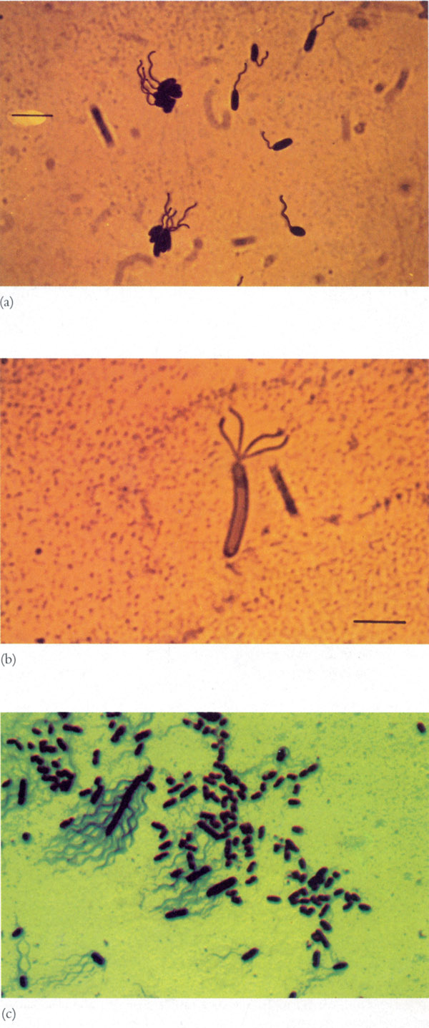

Slide 72
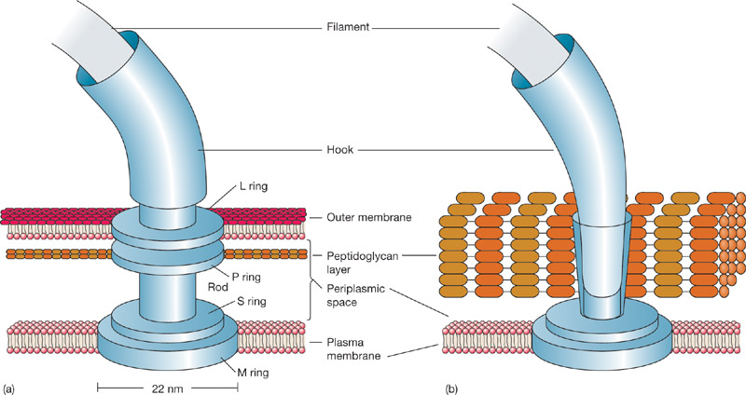
G⁻ G⁺
鞭毛的结构：鞭毛由鞭毛基体（S-M、P、L）、钩形鞘和鞭毛丝等三部分组成。

Slide 73
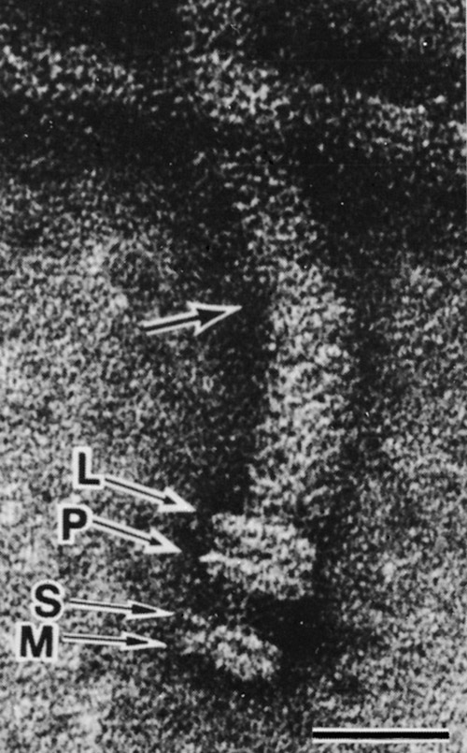
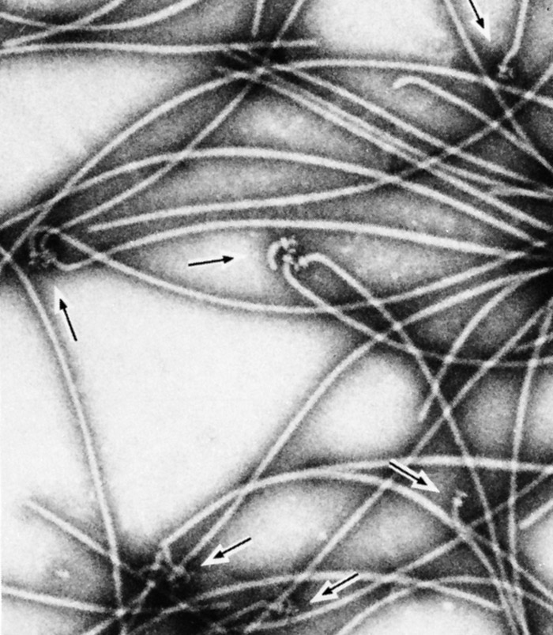
（× 485000）
（× 66000）

Slide 74
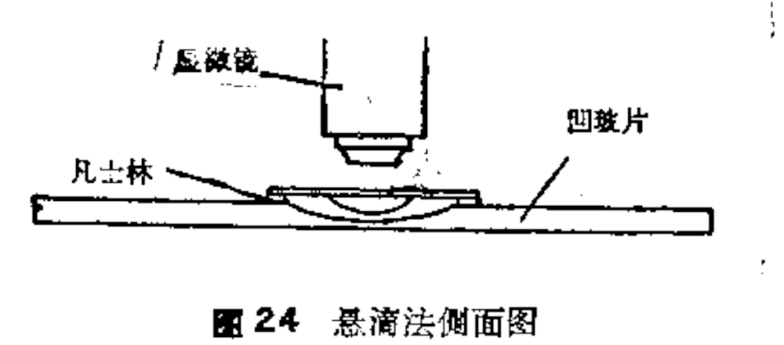
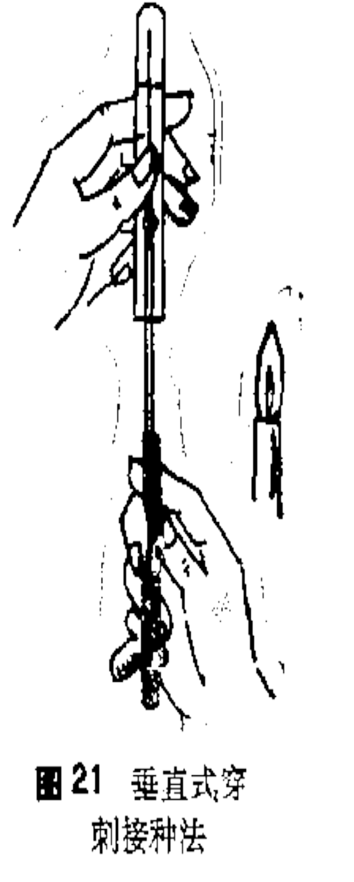

鞭毛的有无是菌种鉴定的一项重要指标。

Slide 75
下述两种情况下可凭肉眼观察来初步判断鞭毛是否存在：
① 在半固体培养基中穿刺接种，如果在穿刺线周围有呈混浊扩散区，说明该菌具有运动能力；
② 根据在平板培养基上的菌落形态，如果菌落大、薄、不规则，边缘不平整，说明该菌具有运动能力。
单生菌和丛生菌多做直线运动，运动速度快；
周生菌多作翻转运动，运动速度慢。
鞭毛是菌种分类鉴定的重要指标。

Slide 76

3、菌 毛
菌体表面纤细、中空、短直、数量较多的蛋白质附属物。
分为普通菌毛和性菌毛：
普通纤毛的主要功能是粘附作用。
性菌毛比普通菌毛长，数量较少，功能是在不同菌株间交流DNA；也是某些噬菌体的吸附部位。
带有性因子（F因子）的细菌具有致育性，为F⁺菌

Slide 77


Slide 78
4、芽孢（spores）
某些细菌生长到一定阶段，在细胞内形成1个圆形或圆柱形、对不良环境条件具有较强抵抗力的休眠体。
产生芽孢前的菌体称为营养体。
含有非成熟芽孢的菌体称为芽孢囊。
细菌的芽孢都生长在细胞内，又称内生孢子。
由于1个细胞仅形成1个芽孢，故无繁殖功能。

Slide 79

1）芽孢的形状、大小和位置
圆形、椭圆形或短圆柱形，折光性强，壁厚、不易着色、需用强染色剂和加热染色。有的比菌体直径小，有的比菌体直径大。
芽孢在菌体中的位置随菌种而异。
芽孢的形状、大小和位置对菌种鉴定具有重要意义。

Slide 80




Slide 81


Slide 82


Slide 83

能产芽孢的细菌属不多，主要是革兰氏阳性杆菌—好氧性芽孢杆菌和厌氧性梭菌，球菌中只有八叠球菌属产芽孢，螺菌中的孢螺菌属也产芽孢。

Slide 84
2）芽孢的形成过程
（1）DNA浓缩、形成丝状染色质
（2）细胞膜内陷、形成前芽孢
（3）前芽孢形成双层隔膜
（4）开始形成皮层
（5）形成芽孢衣、孢外壁
（6）芽孢成熟
（7）芽孢囊裂解、芽孢释放。

Slide 85


Slide 86
3）芽孢的萌发
由休眠状态变成营养状态的细菌的过程。
主要分3个阶段：活化、出芽和生长。
活化阶段：可由短期加热、低pH或强氧化剂处理引起；
为芽孢出芽作准备。
出芽阶段：打破芽孢休眠状态；芽孢膨胀、芽孢衣破裂、
抗逆性丧失、折光率下降、代谢活性增强。
生长阶段：芽孢原生质体合成新组分，并从芽孢衣残留物中伸展出来，重新发育成营养体。

Slide 87


Slide 88
4）芽孢的抗性原理
芽孢对热、干燥、化学消毒剂、辐射等均表现出很强的抗性，尤其突出的是抗热性。
渗透调节皮层膨胀学说：芽孢衣对多价阳离子和水分透性差、皮层离子强度高，使皮层有极高渗透压夺取核心的水分，造成皮层充分膨胀，而核心部分生命物质形成高度失水状态，因而产生极强耐热性。
其他学说：认为由于DPA-Ca的存在提高芽孢的耐热性。

Slide 89
芽孢研究的理论与实践意义：
1）菌种鉴定的形态学指标之一；
2）有利于菌种保藏；
3）衡量消毒灭菌措施的主要指标。
湿热灭菌：至少121℃、维持15分钟。
干热灭菌：150-160 ℃、维持1-2小时。

Slide 90
细菌其他休眠构造：
固氮菌的孢囊
粘球菌的粘液孢子
蛭弧菌的蛭孢囊
嗜甲基细菌、红微菌的外生孢子等。

Slide 91

5、伴孢晶体
少数芽孢杆菌（如苏云金芽孢杆菌）在形成芽孢时，
伴随形成菱形、方形或不定形的碱溶性蛋白晶体。
伴孢晶体对200多种昆虫，尤其鳞翅目昆虫幼虫有毒杀作用，可制成细菌杀虫剂。

Slide 92


Slide 93
四、细菌繁殖和菌落形成
1、细菌的繁殖
裂殖：细菌的主要繁殖方式。
同形裂殖：子细胞与母细胞大小相等；
异形裂殖：子细胞与母细胞大小不相等。
有性结合：发生频率极低。

Slide 94


Slide 95
2、菌落、菌苔与生物被膜（biofilm)
菌落：在固体培养基表面或深层，由1个菌体繁殖形成肉眼可见的群体。
表面菌落：在固体培养基表面形成的菌落；
埋藏菌落（深层菌落）：在固体培养基内形成的菌落。
菌苔：由同种类大量菌体密集接种到固体培养基表面，长成的各“菌落”连成一片的群体。
不同种类细菌的菌落，在大小、形状、硬度、光泽、颜色和透明程度等方面都有差异，是鉴定细菌的依据之一。

Slide 96

点状 圆形 丝状 不规则 根状 纺锤状
扁平 平台 凸起 垫状 乳头状
整齐 波浪状 叶状 锯齿状 丝状 卷曲状

Slide 97


菌落特征：湿润、较光滑、较透明、较粘稠、易挑取、质地均匀、菌落正反面或边缘与中央部位的颜色一致等。

Slide 98
生物被膜（biofilm): 由细菌分泌胞外多糖附着于
固形物表面形成的、由细菌群体组成的膜状结构；
由一种或多种细菌构成。
生理功能：1）保护作用；2) 创造合适微生境；
3）便于个体间物质、信息交换；4）便于细菌吸收营养物质。

Slide 99


Slide 100


Slide 101




处理
CK
处理
CK
生物有机肥
普通有机肥
辣椒专用生物有机肥试验

Slide 102

处理
CK

Slide 103


Slide 104

3.半固体培养时群体形态

Slide 105


4、 液体培养时群体形态
菌醭、菌膜、浑浊、沉淀

Slide 106
Thank You
For Your Attention!

